Slide 1
生 殖 激 素

Slide 2
三、胎盘激素
1.孕马血清促性腺激素（PMSG）
概述：
孕马血清促性腺激素，即PMSG（马绒毛膜促性腺激素）。它来自怀孕60-120d左右的胎盘。属于糖蛋白质激素。
母马于妊娠37～40天出现PMSG，55～75天时分泌量达高峰，以后下降，120～150天消失。

Slide 3
孕马血清促性腺激素的生理作用 ：
有类似FSH和LH的双重活性，但以FSH的作用为主，因此有着明显的促卵泡发育的作用，同时有一定的促排卵和黄体形成的功能。
用于催情，无论卵巢上有无卵泡，均能产生效果
在胚胎移植中用于供体母畜的超数排卵
对雄性动物具有促使精细管发育和性细胞分化的功能。
在马的免疫妊娠中用作抗原。

Slide 4
孕马血清的制备及其应用
孕马血清的制备。
选择妊娠60-100d的健康母马，颈静脉采血，析出血清分装备用。
孕马全血的制备
准备玻璃瓶，按采血量放入2%硼砂及1%的硫代硫酸钠，再加适量的蒸馏水，然后消毒，冷却后即可采血；采血的过程中要频频摇动瓶子，防止凝固。

Slide 5
应用：
PMSG来源广泛，成本较低，因此在临床上常用以替代促卵泡素（FSH）进行应用。
治疗母畜的卵巢发育不全、卵巢萎缩等导致的长期不发情。
诱导发情、同期发情、超数排卵
治疗公畜的性欲不强、生精机能衰退等。

Slide 6
2.人绒毛膜促性腺激素（HCG）
概述：
是人类和灵长类动物胎盘分泌的一种糖蛋白激素，由合体滋养细胞合成。
HCG在受精后第6日开始分泌，受精后第7日，就能在孕妇血清中和尿中测出，可用于早期妊娠的诊断。
至妊娠8~10周血清浓度达到高峰，持续10日后迅速下降，中、晚妊娠期血浓度仅为高峰时的10%，持续至分娩，一般于产后1-2周消失。

Slide 7
HCG的生理功能
具有FSH和LH的功能，作为胚胎的信号，使月经黄体增大成为妊娠黄体；
促使胎盘的屏障机能，以保护胎儿不受免疫性的排斥作用；
促进雄激素芳香化转化为雌激素（与FSH类同），同时刺激孕酮形成；
能与母体甲状腺细胞特异受体结合，刺激甲状腺活性。

Slide 8
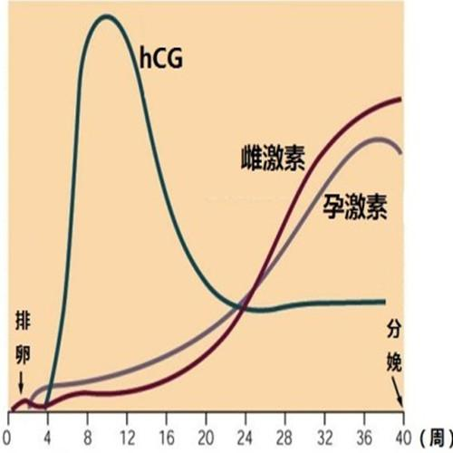
HCG的应用
临床上，HCG通常用来替代价格较昂贵的LH。
促进卵泡成熟和排卵
同期发情，增加排卵的一致性
治疗繁殖疾病，治疗母畜排卵迟缓、不排卵以及卵泡囊肿等疾病。

Slide 9
Thanks!

